Slide 1

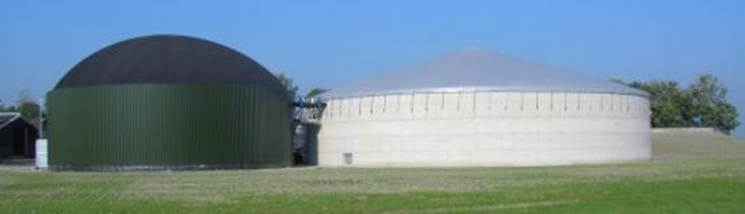

Groen Gas – Grünes Gas
deutsch-niederländische Kooperation Interreg IVA
Jelle van der Heide, Provinz Drenthe, 27. November 2013

Slide 2
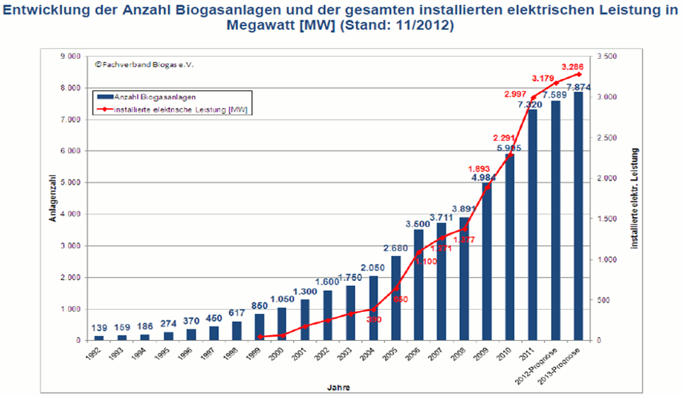
Grünes Gas: Lage in Deutschland
Duitsland- Nederland

Slide 3
Groen Gas: Lage in den Niederlanden
Ca. 150 Anlagen(150 MW)
Green-deal Gassektor
300 millionen m3 (2014)
3 miljarden m3 (2030)

Slide 4
Stagnation
Krise
EEG (D) und SDE (NL)
Niedriger Gaspreis
Biomassepreise steigen
Laufende Betriebskosten sind zu hoch
Öffentliche Meinung

Slide 5
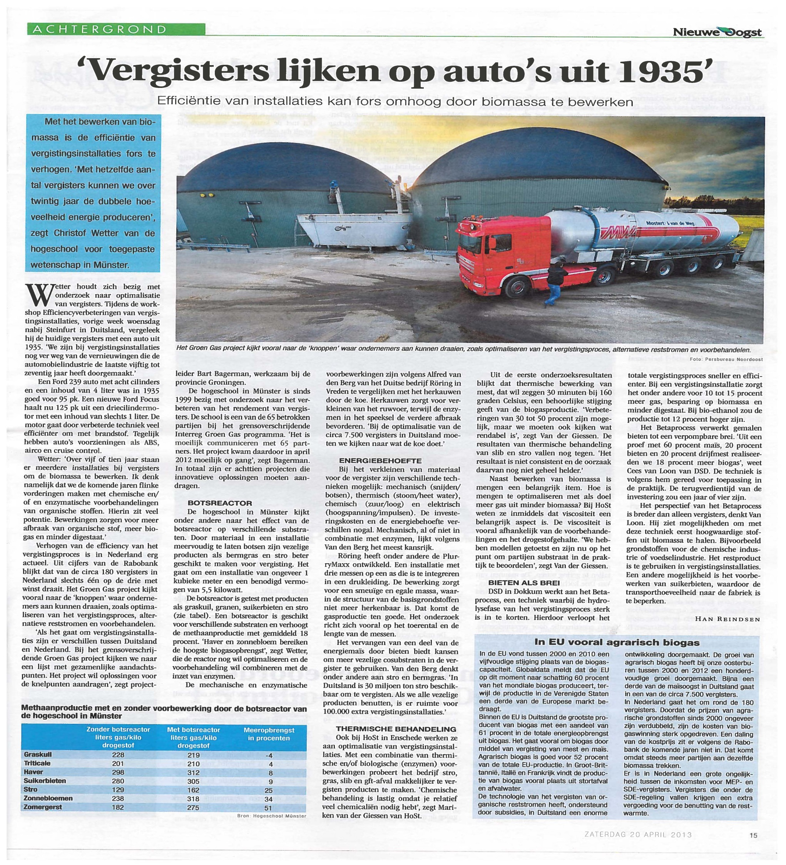

Slide 6
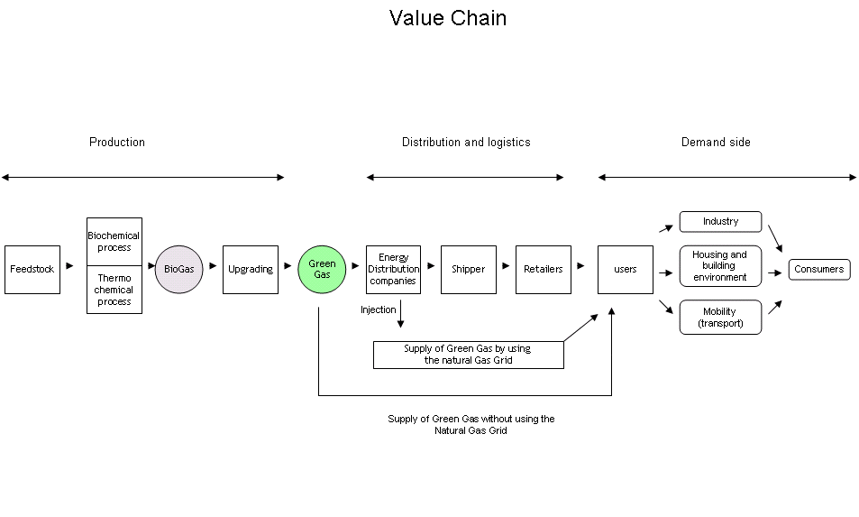

http://groengasproject.eu
Unterstützt durch / Mede mogelijk gemaakt door:

Slide 7
Projectziele
Optimierung der Wertkette
Schnellere Markteinführung von ‘Grünem Gas’
Innovation / Wissensaustausch
Zusammenarbeit (grenzüberschreitend)

Slide 8
projectstruktuur
Management: Fryslan, Groningen und Drenthe (3N, BEON, CCN)
63 Partner (KMU, Forschung und Behörden)
€ 9,8 millionen
18 Teilprojekte

Slide 9
toekomst positie groen gas
Einspeisung
(Bio) LNG Transport
Speicher für Wind/Solar (power 2 gas)
Themen ausserhalb des Energiebereichs (food, feed, Pharma, Klärschlamm , Nährstoffe P,K,N,S)

Slide 10


